Slide 1
Реализация мероприятий проекта
«Тематический образовательный тур #352СидимДомаВместе»
Сыропятова Анна Денисовна
Воспитатель МАДОУ «Детский сад № 352» г. Перми
Наставник: Федосеева Наталья Валентиновна
Методист МАДОУ «Детский сад № 352» г. Перми

Slide 2
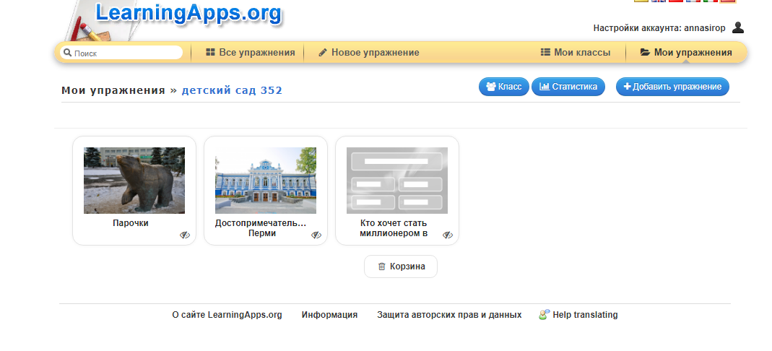
Создание интерактивных игр и упражнений в сервисе «LearningApps.org». Были созданы игры и упражнения на тему «Достопримечательности Перми». Родители вместе с детьми, посещающими детский сад № 352, проходили регистрацию на сервисе и были активными участниками игр и упражнений. Затем родители выкладывали фото с совместных прогулок с детьми по достопримечательностям города Перми на официальной странице детского сада в сети Вконтакте. За проведение данного мероприятия были получены положительные отзывы.

Slide 3
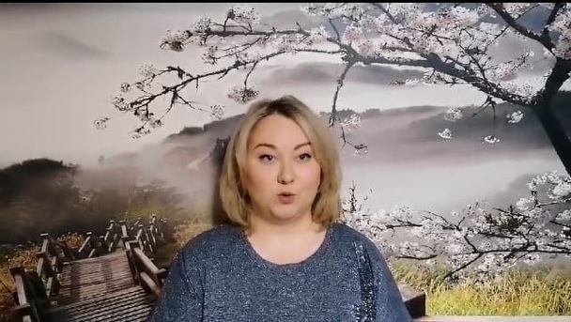
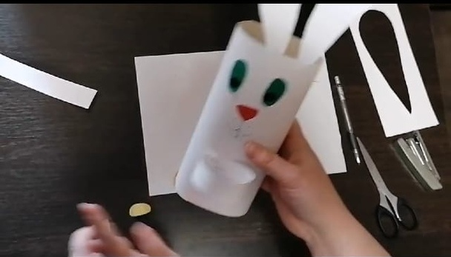
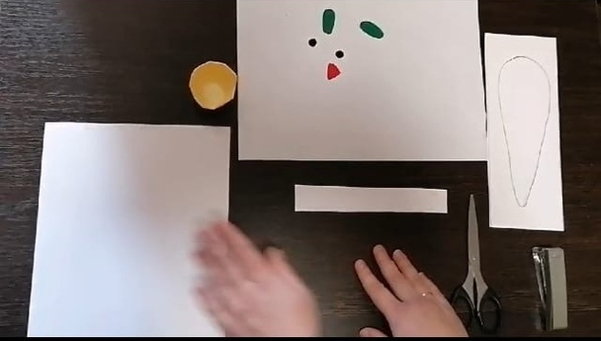
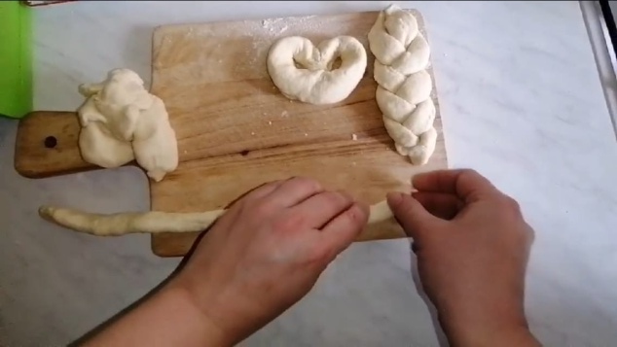
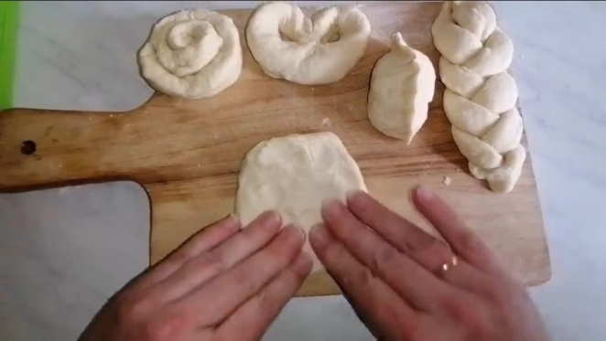
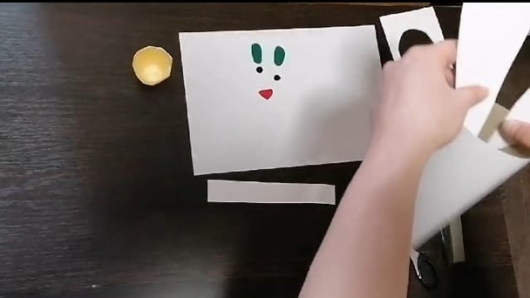
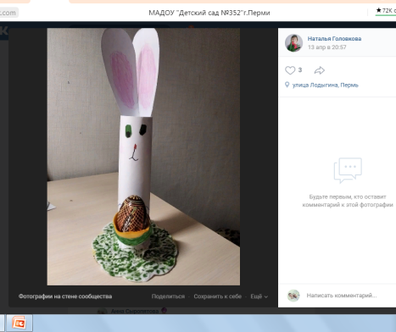
В рамках проекта были проведены онлайн мастер-классы. Тематика мастер-классов «Пасха» и «Профессии. Повар». Родители и дети с удовольствием принимали участие в мастер- классах, в группе детского сада в сети Вконтакте в комментариях выставляли фото получившихся поделок.

Slide 4
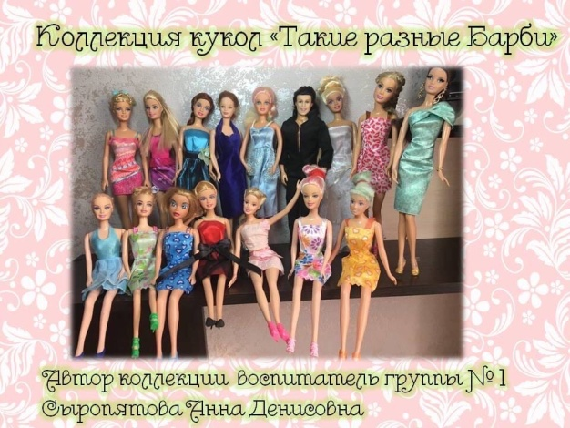
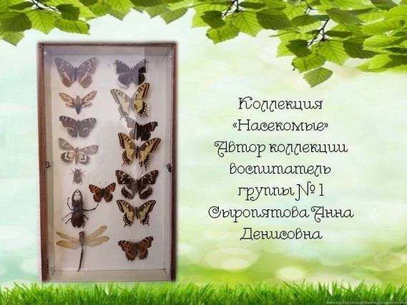
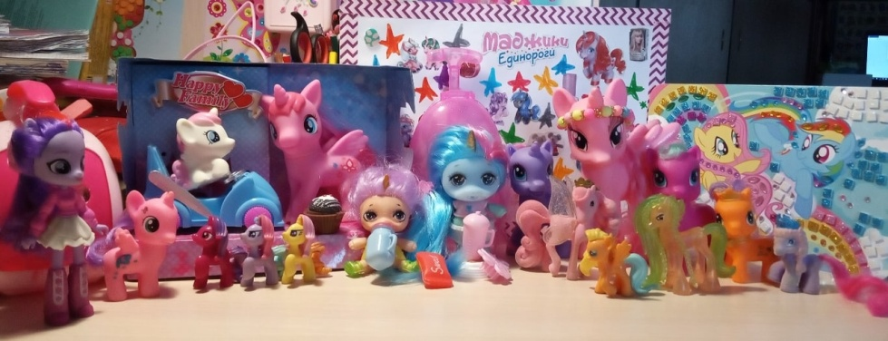
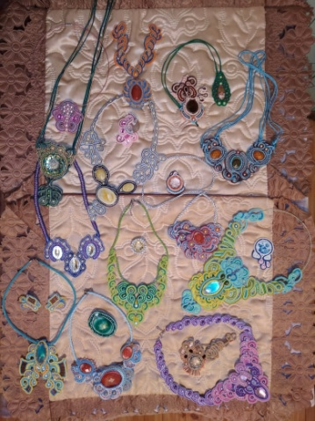
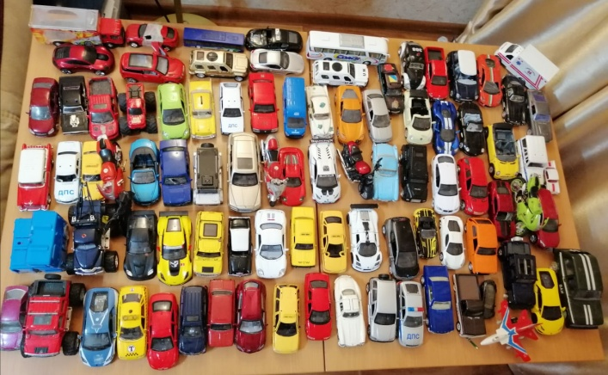
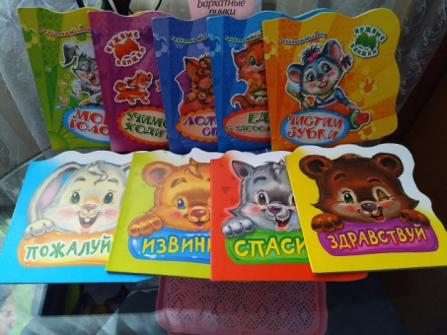
Организация онлайн фотовыставки «Домашние коллекции. Коллекционирование идей». Дети и родители с большим удовольствием приняли участие в онлайн фотовыставке.
Коллекция «Маджики-Единороги»
Коллекция «Автомобили»
Коллекция украшений ручной работы
Коллекция
«Детские книги»

Slide 5
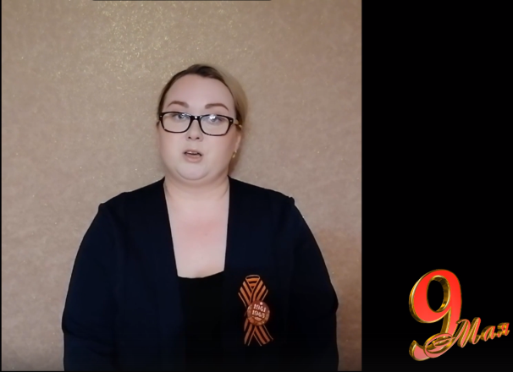
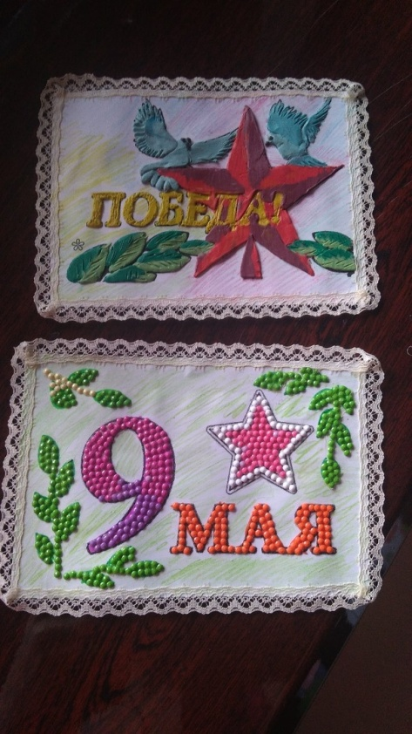
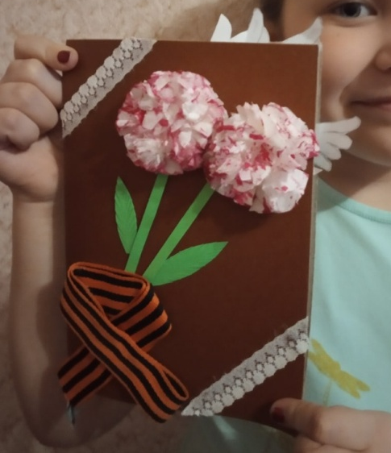
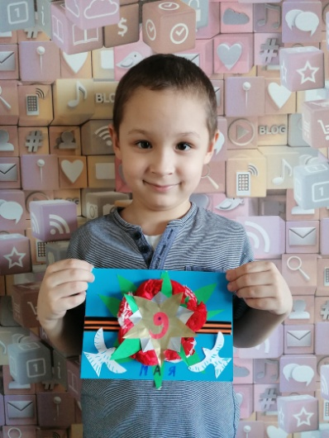
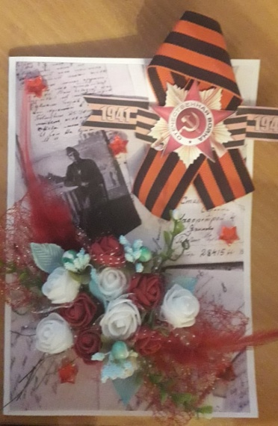
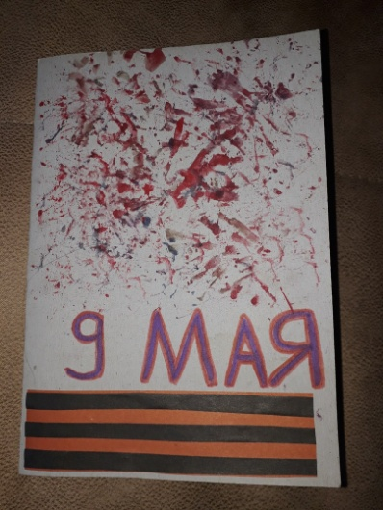
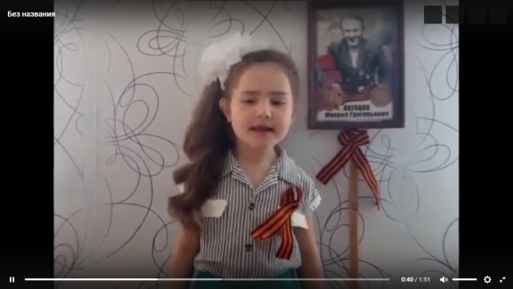
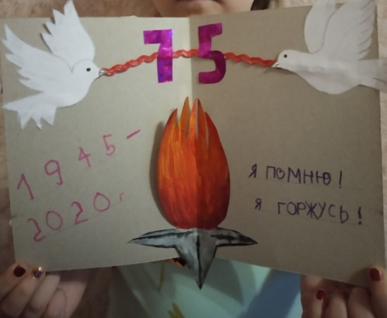
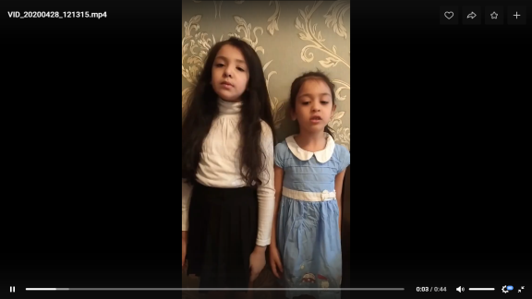
Организация и участие в конкурсах в рамках проекта «О войне мы говорим стихами», «Лучшая открытка ко Дню Победы». Дети и родители приняли активное участие в конкурсах.

